Slide 1




Slide 2




– HS nhận biết một mối quan hệ phụ thuộc của hai đại lượng, giải được bài toán rút về đơn vị theo cách dùng tỉ số.
– Giải quyết các vấn đề đơn giản liên quan đến bài toán rút về đơn vị.
– HS có cơ hội phát triển các năng lực tư duy và lập luận toán học, giao tiếp toán học, mô hình hoá toán học, giải quyết vấn đề toán học và các phẩm chất trách nhiệm, chăm chỉ, yêu nước.

Slide 3



Slide 4


Slide 5


Slide 6

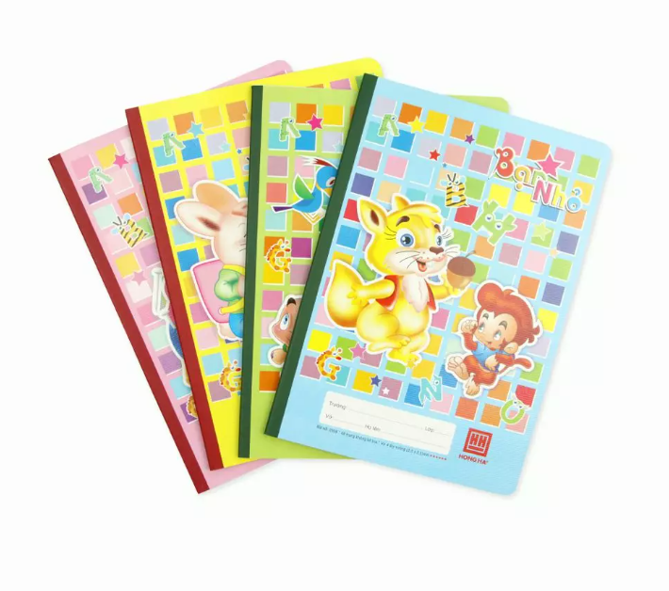




1
Hà mua 4 quyển vở cùng loại hết 48 000 đồng. Hỏi Thọ mua 8 quyển vở như thế hết bao nhiêu tiền?
NHÓM BỐN ĐỌC YÊU CẦU

Slide 7

2 cách giải bài toán liên quan đến rút về đơn vị
Cách 1: Rút về đơn vị
Cách 2: Tìm tỉ số

Slide 8
1
Hà mua 4 quyển vở cùng loại hết 48 000 đồng. Hỏi Thọ mua 8 quyển vở như thế hết bao nhiêu tiền?
Tóm tắt:
Bài giải: (Cách 1- Rút về đơn vị)
4 quyển: 48 000 đồng
8 quyển: .?. đồng
Giá tiền của một quyển vở là:
48 000 : 4 = 12 000 (đồng)
Thọ mua 8 quyển vở hết số tiền là:
12 000 x 8 = 96 000 (đồng)
Đáp số: 96 000 đồng

Slide 9
1
Hà mua 4 quyển vở cùng loại hết 48 000 đồng. Hỏi Thọ mua 8 quyển vở như thế hết bao nhiêu tiền?
Tóm tắt:
Bài giải: (Cách 2- Tìm tỉ số)
4 quyển: 48 000 đồng
8 quyển: .?. đồng
8 quyển vở gấp 4 quyển vở số lần là:
8 : 4 = 2 (lần)
Thọ mua 8 quyển vở hết số tiền là:
48 000 x 2 = 96 000 (đồng)
Đáp số: 96 000 đồng

Slide 10

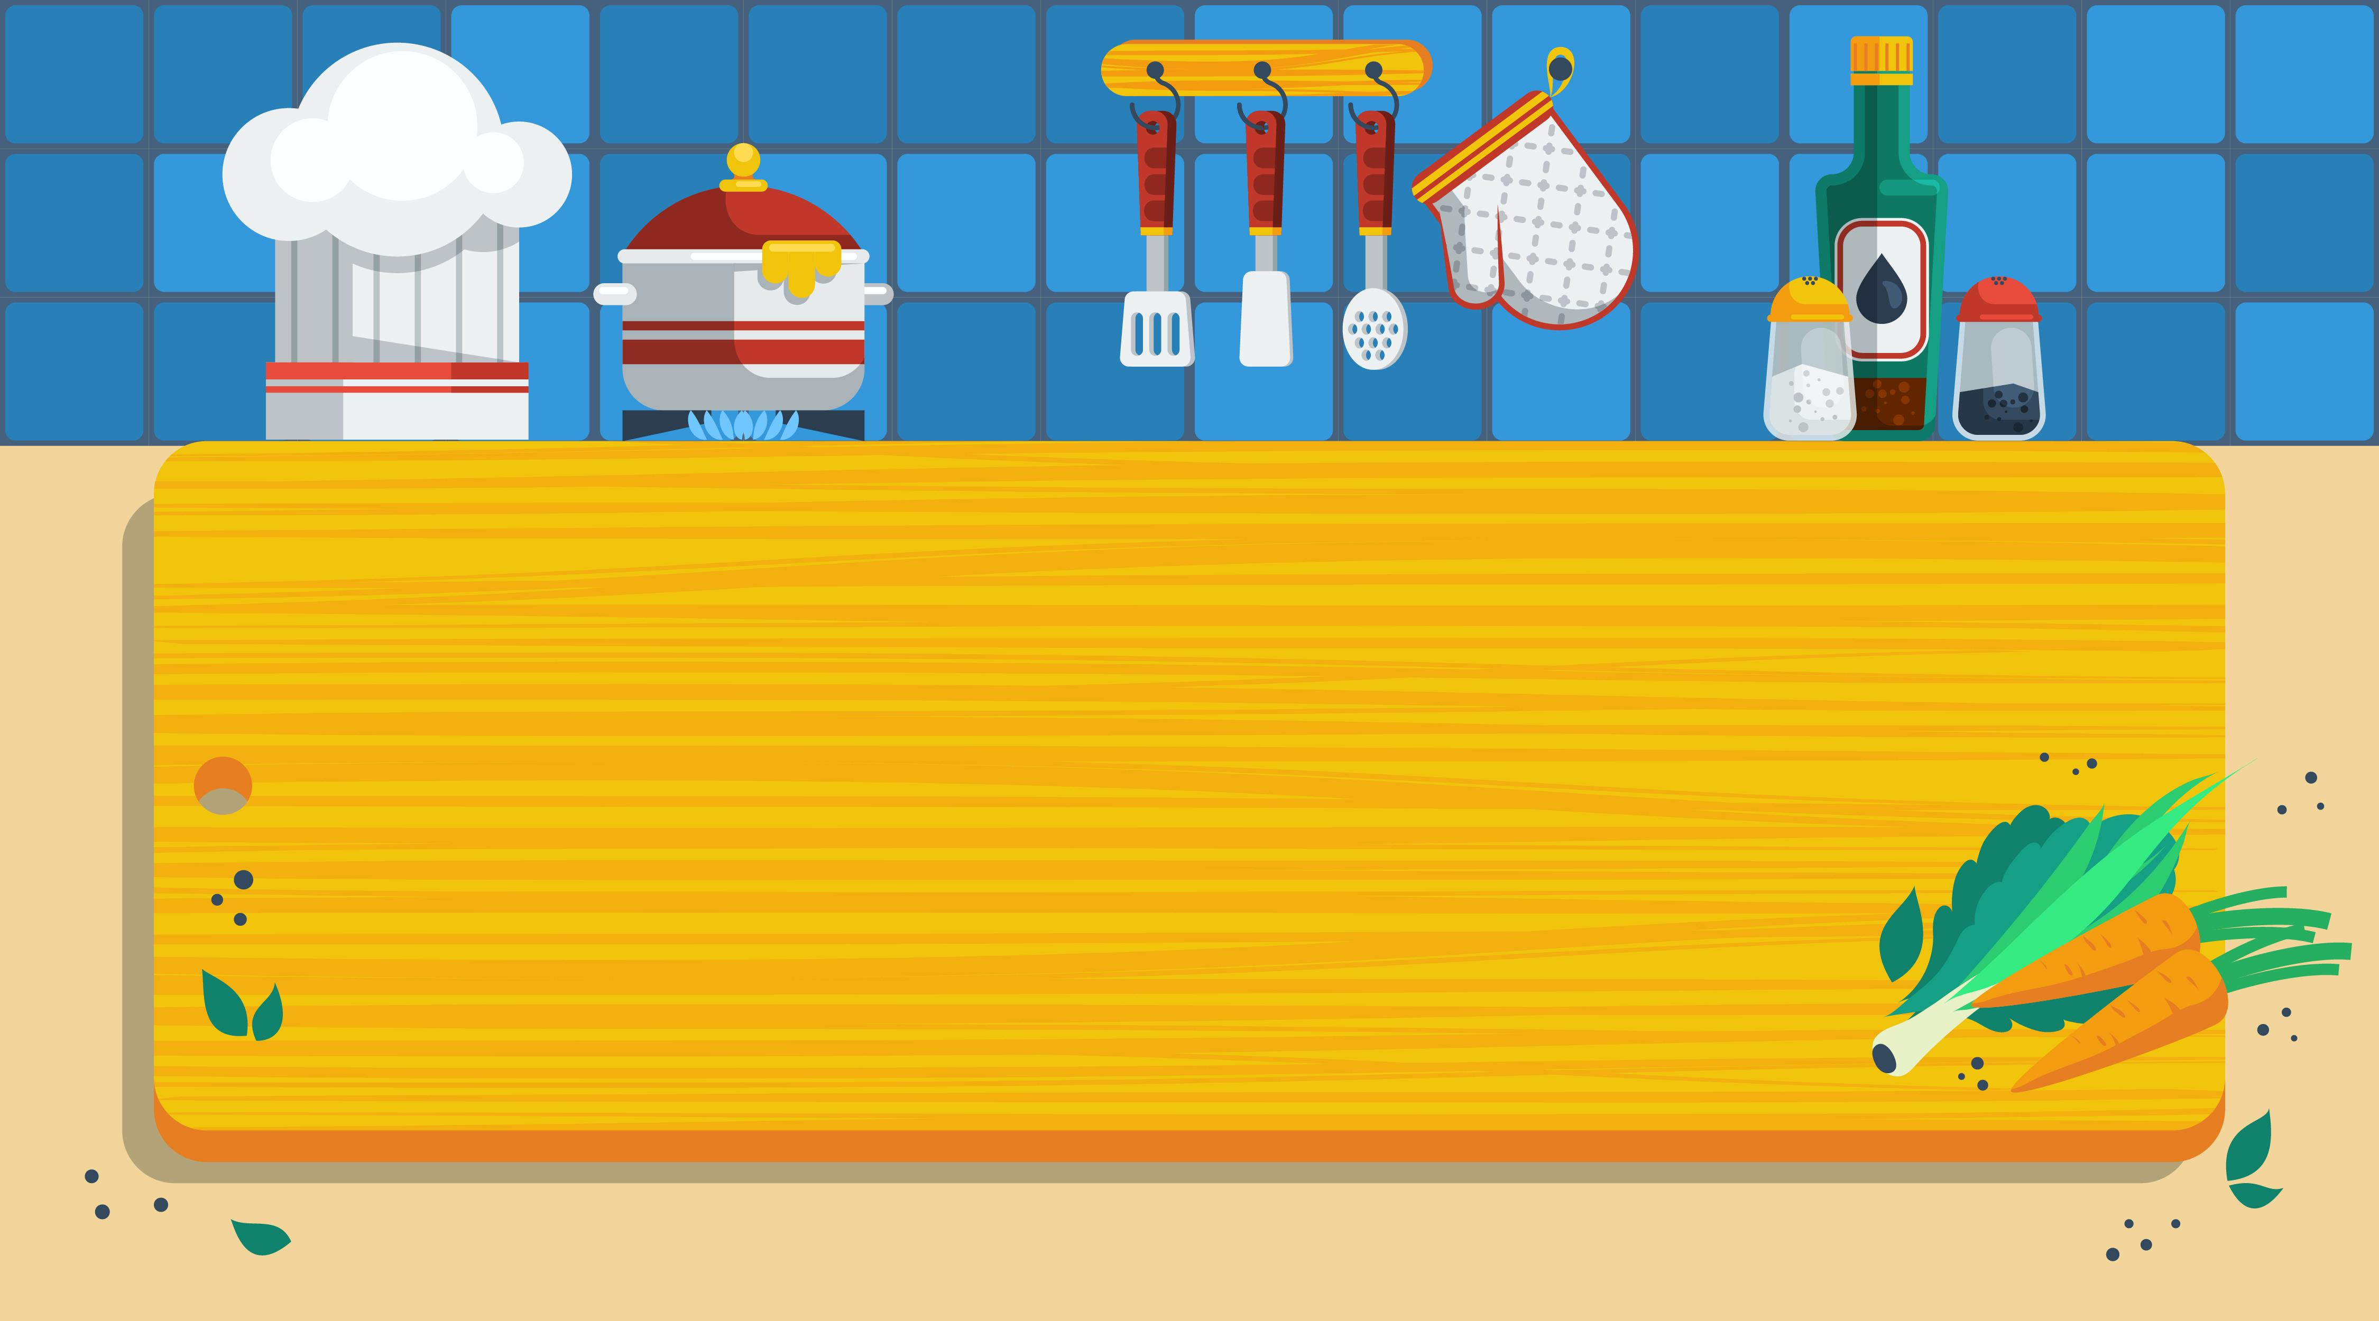






Slide 11

2
36 chai nước được xếp đều vào 3 hộp. Hỏi 180 chai nước cùng loại thì xếp đều được bao nhiêu hộp như thế?
NHÓM ĐÔI ĐỌC YÊU CẦU

Slide 12
2
36 chai nước được xếp đều vào 3 hộp. Hỏi 180 chai nước cùng loại thì xếp đều được bao nhiêu hộp như thế?
Bài giải: (Cách 1- Rút về đơn vị)
Tóm tắt:
Mỗi hộp có số chai nước là:
36 : 3 = 12 (chai)
180 chai nước cùng loại thì xếp đều được vào số hộp là:
180 : 12 = 15 (hộp)
Đáp số: 15 hộp
36 chai nước: 3 hộp
180 chai nước: ? hộp

Slide 13
2
36 chai nước được xếp đều vào 3 hộp. Hỏi 180 chai nước cùng loại thì xếp đều được bao nhiêu hộp như thế?
Bài giải: (Cách 2- Tìm tỉ số))
Tóm tắt:
180 chai nước gấp 36 chai nước số lần là:
180 : 36 = 5 (lần)
180 chai nước cùng loại thì xếp đều được vào số hộp là:
3 x 5 = 15 (hộp)
Đáp số: 15 hộp
36 chai nước: 3 hộp
180 chai nước: ? hộp

Slide 14



Slide 15

3
Một ô tô cứ đi 100 km trên một con đường thì tiêu thụ hết 8 l xăng.
a) Hỏi ô tô đi 50 km trên con đường đó thì tiêu thụ hết bao nhiêu lít xăng?
b) Nếu mỗi lít xăng có giá 23 960 đồng thì ô tô đi 50 km trên con đường đó hết bao nhiêu tiền xăng?
ĐỌC YÊU CẦU ĐỀ BÀI

Slide 16
a) 100 km gấp 50 km số lần là:
100 : 50 = 2 (lần)
Ô tô đi 50 km trên con đường đó thì tiêu thụ hết số lít xăng là:
8 : 2 = 4 (lít)
b) Ô tô đi 50 km trên con đường đó hết số tiền xăng là:
23 960 x 4 = 95 840 (đồng)
Đáp số: a) 4 lít xăng
b) 95 840 đồng

Slide 17





Slide 18


Slide 19
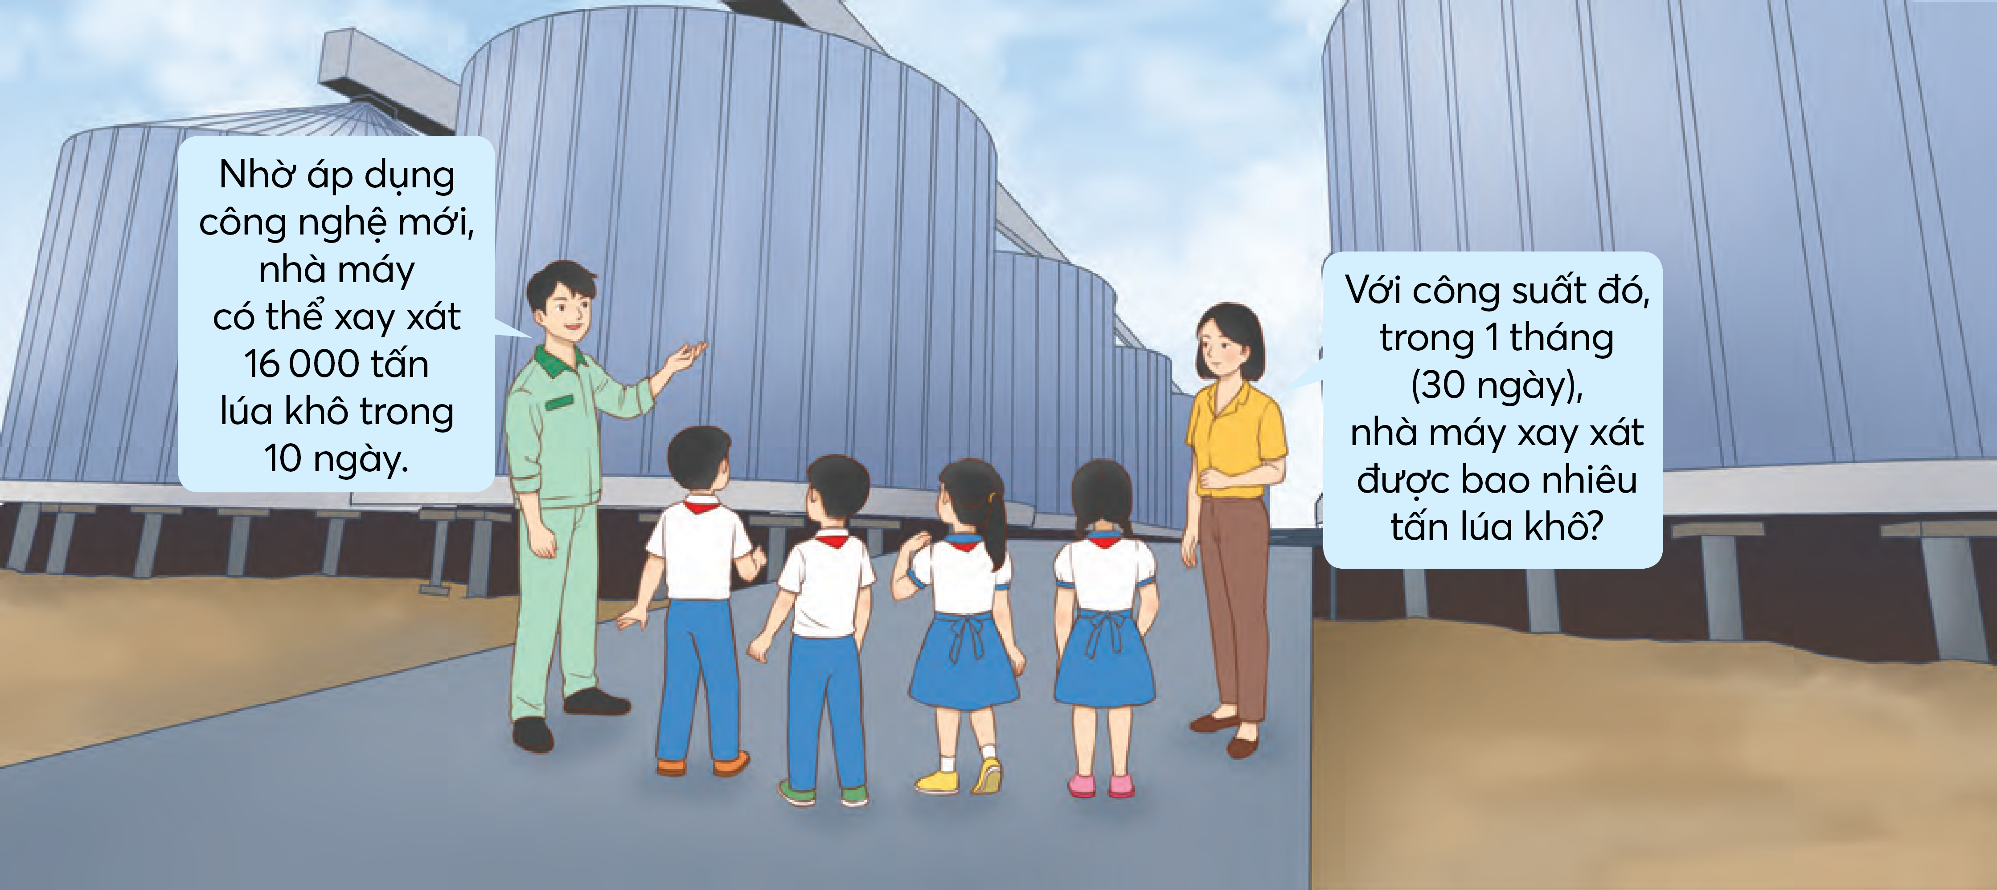
Dưới đây là hình ảnh các bạn tham quan nhà máy gạo lớn nhất châu Á (tại An Giang). Em hãy giúp các bạn trả lời câu hỏi.

Slide 20
Dưới đây là hình ảnh các bạn tham quan nhà máy gạo lớn nhất châu Á (tại An Giang). Em hãy giúp các bạn trả lời câu hỏi.
Bài giải: (Cách 1- Rút về đơn vị)
Tóm tắt:
Trong 1 ngày nhà máy xay xát được số tấn lúa là:
16 000 : 10 = 1 600 (tấn)
Số tấn lúa khô xay xát được trong 1 tháng (30 ngày) là:
1 600 x 30 = 48 000 (tấn)
Đáp số: 48 000 tấn lúa khô
10 ngày: 16 000 tấn
30 ngày: ? tấn

Slide 21
Dưới đây là hình ảnh các bạn tham quan nhà máy gạo lớn nhất châu Á (tại An Giang). Em hãy giúp các bạn trả lời câu hỏi.
Bài giải: (Cách 2- Tìm tỉ số)
Tóm tắt:
30 ngày gấp 10 ngày số lần là:
30 : 10 = 3 (lần)
Số tấn lúa khô xay xát được trong 1 tháng (30 ngày) là:
16 000 x 3 = 48 000 (tấn)
Đáp số: 48 000 tấn lúa khô
10 ngày: 16 000 tấn
30 ngày: ? tấn

Slide 23


GV GHI DẶN DÒ Ở ĐÂY
GV GHI DẶN DÒ Ở ĐÂY
GV GHI DẶN DÒ Ở ĐÂY
GV GHI DẶN DÒ Ở ĐÂY

Slide 24


